Slide 1

Data Mining (Naïve Bayes)
Data Mining
Dr. Sajarwo Anggai, S.ST., M.T. NIDN : 0421108703

Slide 2
Data Mining : Pertemuan 4
Menyiapkan data training
Algoritma Naïve Bayes
Evaluasi Model
Tugas

Slide 3
Data Training
Siapkan data training dalam bentuk excel atau csv yang nantinya akan di load ke dalam Aplikasi.
Data dapat diambil di dalam negeri maupun luar negeri atau dibangun sendiri sesuai dengan kebutuhan.

Slide 4
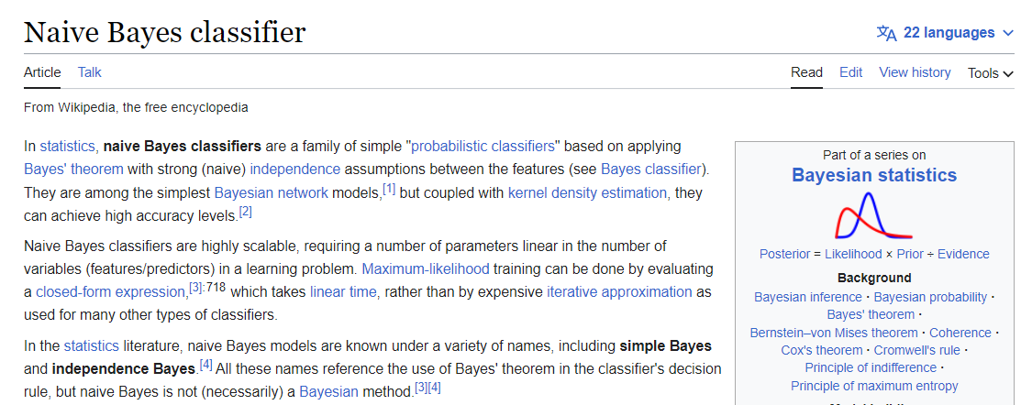
Naïve Bayes

Slide 5
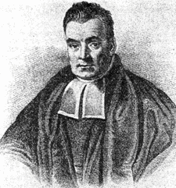
Naïve Bayes
Naïve Bayes Classifier merupakan sebuah metoda klasifikasi yang berakar pada teorema Bayes . Metode pengklasifikasian dg menggunakan metode probabilitas dan statistik yg dikemukakan oleh ilmuwan Inggris Thomas Bayes , yaitu memprediksi peluang di masa depan berdasarkan pengalaman di masa sebelumnya sehingga dikenal sebagai Teorema Bayes . Ciri utama dr Naïve Bayes Classifier ini adalah asumsi yg sangat kuat (naïf) akan independensi dari masing-masing kondisi / kejadian.
Menurut Olson Delen (2008) menjelaskan Naïve Bayes unt setiap kelas keputusan, menghitung probabilitas dg syarat bahwa kelas keputusan adalah benar, mengingat vektor informasi obyek. Algoritma ini mengasumsikan bahwa atribut obyek adalah independen. Probabilitas yang terlibat dalam memproduksi perkiraan akhir dihitung sebagai jumlah frekuensi dr ” master ” tabel keputusan.
Naive Bayes Classifier bekerja sangat baik dibanding dengan model classifier lainnya. Hal ini dibuktikan oleh Xhemali , Hinde Stone dalam jurnalnya “Naïve Bayes vs. Decision Trees vs. Neural Networks in the Classification of Training Web Pages” mengatakan bahwa “Naïve Bayes Classifier memiliki tingkat akurasi yg lebih baik dibandingmodel classifier lainnya”.
https://binus.ac.id/bandung/2019/12/algoritma-naive-bayes/

Slide 6
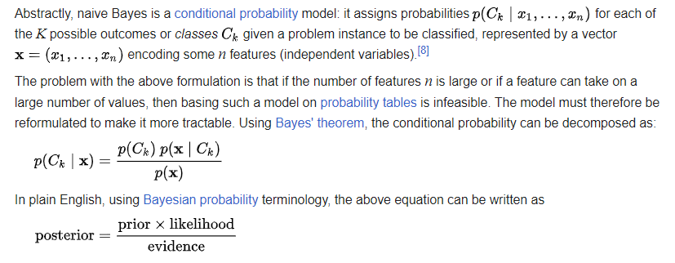
Naïve Bayes
https://en.wikipedia.org/wiki/Naive_Bayes_classifier

Slide 7
Masih ingat decision tree??

Slide 8
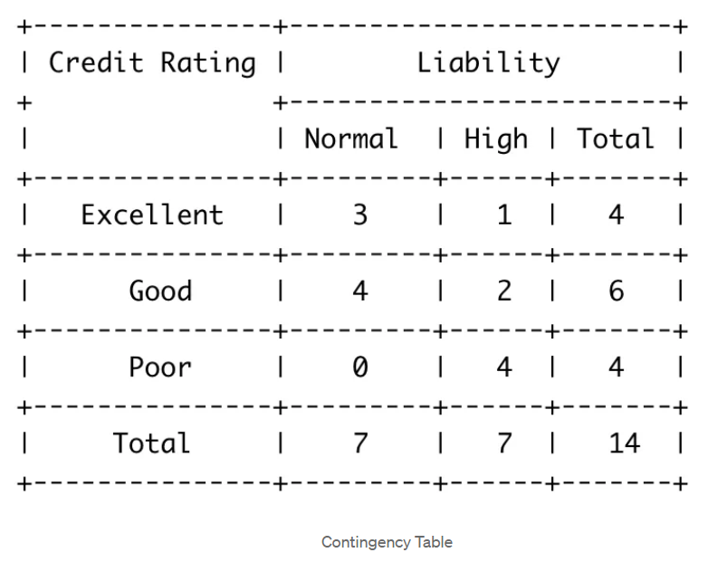
Contoh 1
https://towardsdatascience.com/entropy-how-decision-trees-make-decisions-2946b9c18c8

Slide 9
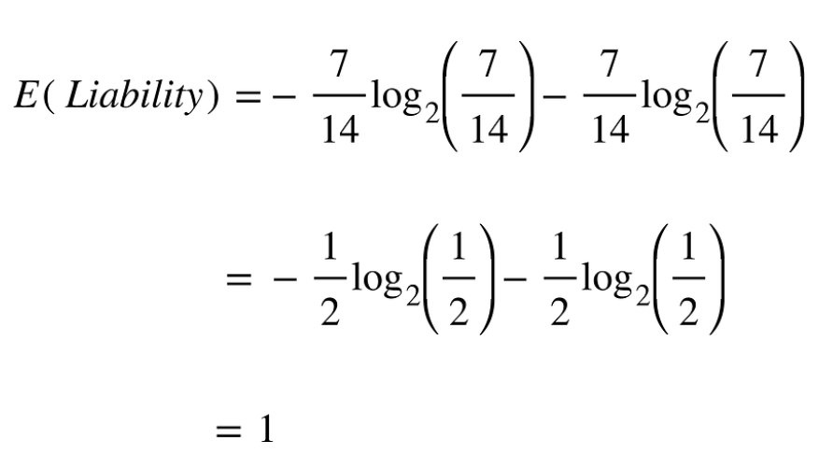
Contoh 1
https://towardsdatascience.com/entropy-how-decision-trees-make-decisions-2946b9c18c8

Slide 10
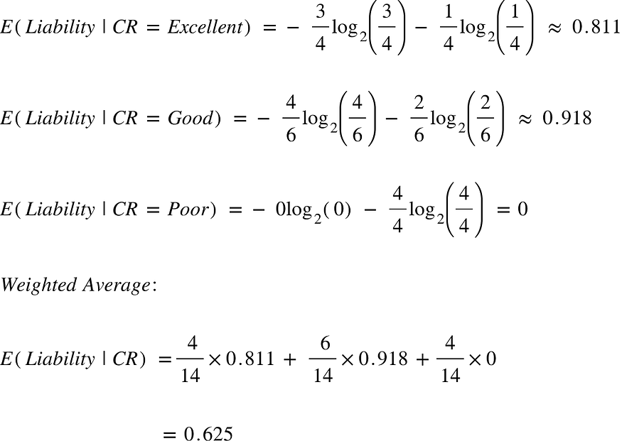
Contoh 1
https://towardsdatascience.com/entropy-how-decision-trees-make-decisions-2946b9c18c8

Slide 11
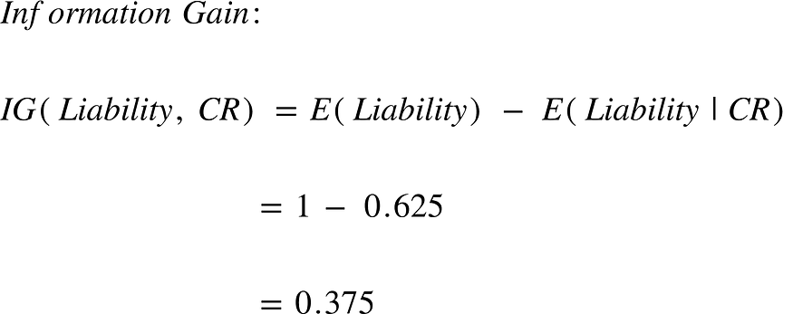
Contoh 1
https://towardsdatascience.com/entropy-how-decision-trees-make-decisions-2946b9c18c8

Slide 12
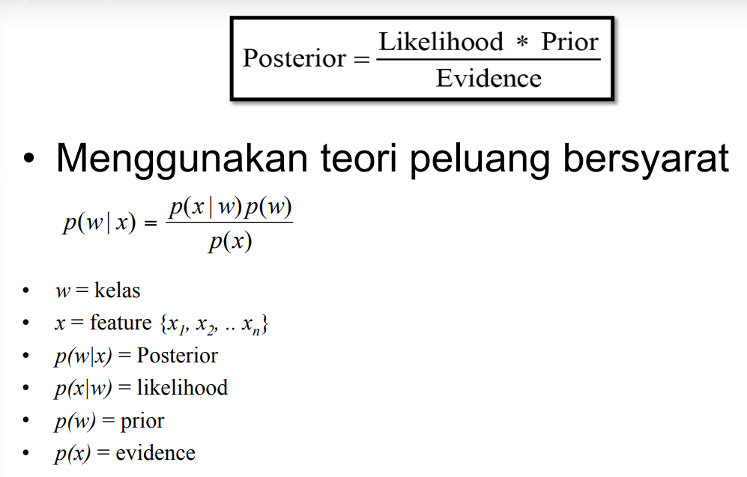
Klasifikasi Naïve Bayes
https://darmanto.akakom.ac.id/pengenalanpola/ub.04-Klasifikasi-Bayes.pdf

Slide 13
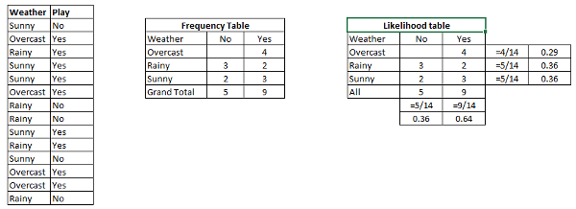
Step by Step Naïve Bayes
Convert the data set into a frequency table
In this first step data set is converted into a frequency table
2. Create Likelihood table by finding the probabilities
Create Likelihood table by finding the probabilities like Overcast probability = 0.29 and probability of playing is 0.64.
https://www.analyticsvidhya.com/blog/2017/09/naive-bayes-explained/

Slide 14
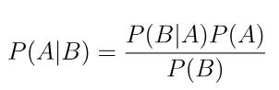
Step by Step Naïve Bayes
Problem: Players will play if the weather is sunny. Is this statement correct?
We can solve it using the above-discussed method of posterior probability.
P(Yes | Sunny) = P( Sunny | Yes) * P(Yes) / P (Sunny)
Here:
P( Sunny | Yes) * P(Yes) is in the numerator,
and
P (Sunny) is in the denominator.
https://www.analyticsvidhya.com/blog/2017/09/naive-bayes-explained/

Slide 15
Step by Step Naïve Bayes
Problem: Players will play if the weather is sunny. Is this statement correct?
Here we have:
P (Sunny |Yes) = 3/9 = 0.33,
P(Sunny) = 5/14 = 0.36,
P( Yes) = 9/14 = 0.64
Calculate:
P (Yes | Sunny) = which has higher probability.
0.33 * 0.64
= 0.60
0.36
https://www.analyticsvidhya.com/blog/2017/09/naive-bayes-explained/

Slide 16
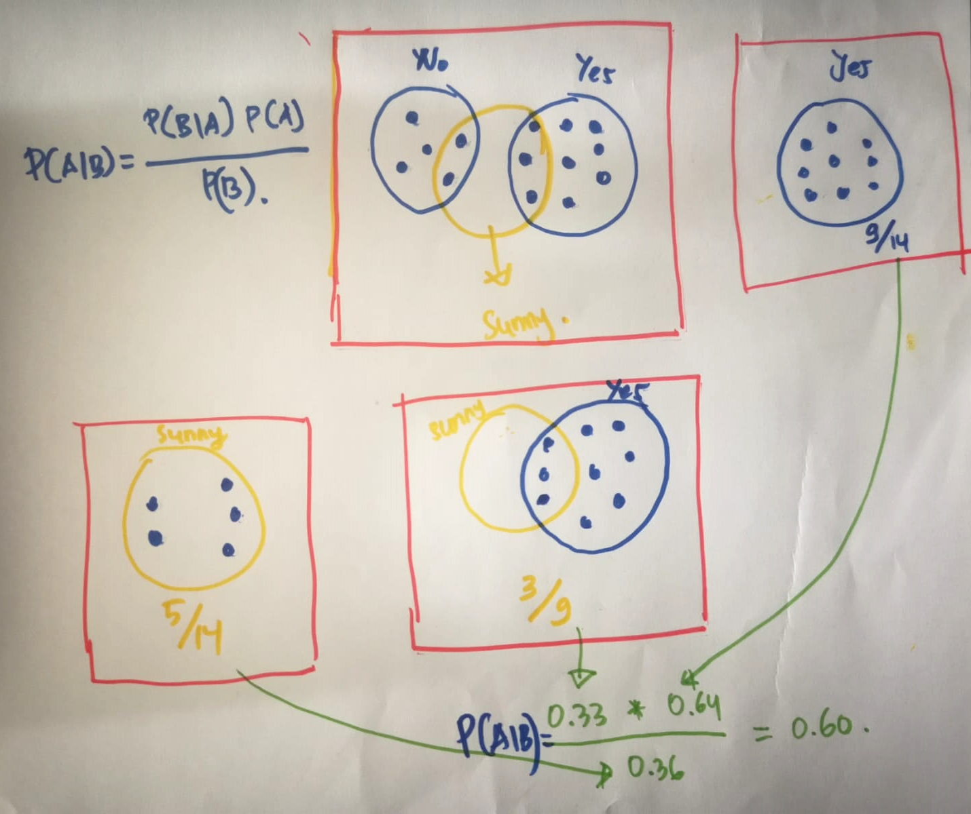
Ilustrasi
Likelihood adalah proporsional terhadap probabilitas atau peluang kemunculan nilai-nilai fitur pada kelas tertentu
Prior adalah banyaknya kejadian
Posterior adalah kemungkinan kejadian berdasarkan data yang dimiliki
Evidence atau disebut pula Predictor Prior Probability adalah Prior kejadian B
P(Yes | Sunny) = P( Sunny | Yes) * P(Yes)
P (Sunny)
0.33 * 0.64
= 0.60
0.36

Slide 17
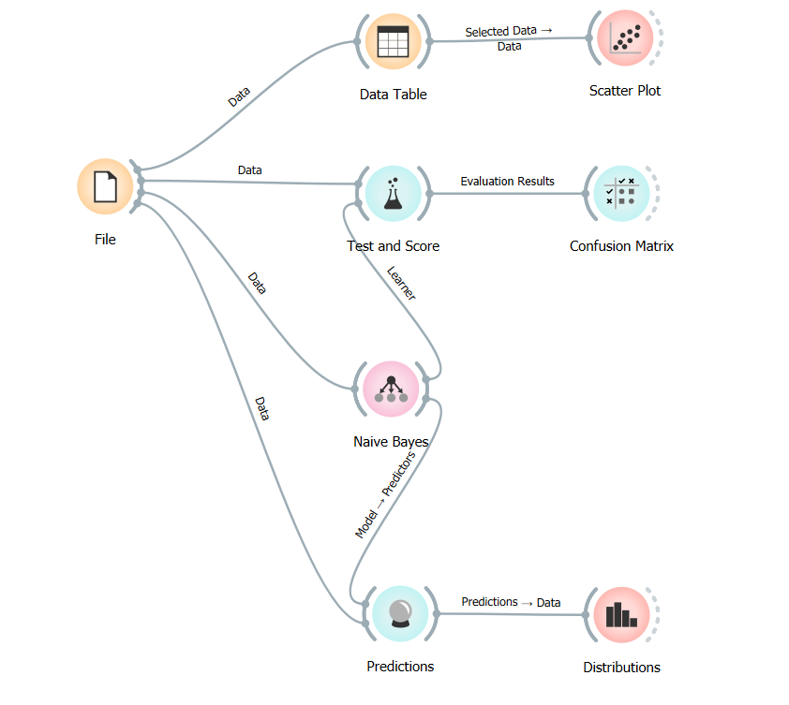
Contoh 1

Slide 18
Silahkan Buat dalam Orange

Slide 19

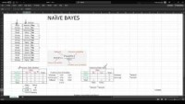
Contoh Perhitungan Manual
https://www.youtube.com/watch?v=ChxNN76PN4U
https://www.youtube.com/watch?v=-dUeorzusVI

Slide 20

Contoh Perhitungan Manual
https://www.youtube.com/watch?v=l3dZ6ZNFjo0

Slide 21
Tugas
Buat Model untuk Naïve Bayes
Kelebihan dan Kekurangan Naïve Bayes
Cari 10 Jurnal terkait pemanfaatan Naïve Bayes
Diskusikan dalam Forum
Tuliskan dalam laporan (dikumpulkan saat UTS)

Slide 22
Referensi Bacaan Tambahan
https://jamesstone.sites.sheffield.ac.uk/books/bayes-rule/an-introduction-to-bayes-rule-chapter-1
http://www.columbia.edu/~mh2078/MonteCarlo/MCMC_MasterSlides.pdf
http://rlhick.people.wm.edu/stories/bayesian_3.html
https://users.soe.ucsc.edu/~draper/draper-BMIP-dec2005.pdf
https://www.ntnu.edu/documents/624876/1277590549/chapt13.pdf/c1dc7001-2e1d-4b97-845a-fc98993c0654

Slide 23

Universitas Pamulang
Magister Teknik Informatika
Sajarwo Anggai
Dosen – Universitas Pamulang
NIDN : 0421108703
Email : dosen02832@unpam.ac.id
WA : 082343006557
Terima Kasih

